Slide 1
TOPLAM KALİTE YÖNETİMİ KOORDİNATÖRLÜĞÜ
FAALİYET SUNUMU
Dr. Öğretim Üyesi Cavidan GÜL VARIŞ
KOORDİNATÖR

Slide 2

SUNUM PLANI
3
4
1
2
BİRİM HEDEFLERİ
DURUM DEĞERLENDİRMESİ
KOORDİNATÖRLÜĞÜN
TANITIMI
BİRİM FAALİYETLERİ

Slide 3
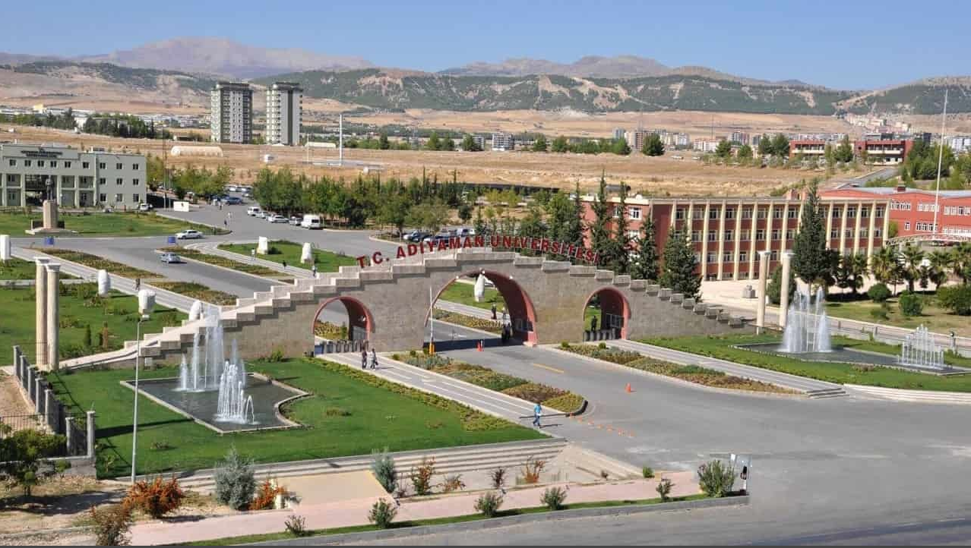
KOORDİNATÖRLÜĞÜN TANITIMI
TKY Koordinatörlüğünün amacı, üniversite içinde süregelen ve gereksinen faaliyetlerin içeriklerini incelemek, verimliliklerini değerlendirmek, iyileştirme süreçlerini planlamak ve üniversite yapısına yönelik toplam kalite çalışmalarını yürütmektir. Bu faaliyetlerle ilgili tüm verilerin muhafaza edilmesi birimin görev kapsamı içindedir.

Slide 4
KOORDİNATÖRLÜĞÜN TANITIMI
TKY Koordinatörlüğü, kurum içinde geliştirilen iş süreçlerinin tanımlamaları doğrultusunda toplam kalite çalışmalarını koordine eder, toplam kalite çalışmaları verilerini muhafaza eder ve Kalite Konseyinin tüm işleyişe hakim bir kalite politikası oluşturması ve sürekliliğini sağlaması için gereken unsurları belirler, önerir, belirlenmiş kalite standartlarını, bunlara ulaşma çalışmalarını ve yapılacak olan değişikliklerin ayrıntılarını bir program dahilinde izler.
Amaçlanan kalite seviyesine bu plan doğrultusunda ulaşılmasına çalışır. Bu faaliyetlerle ilgili tüm verileri kendi bünyesinde muhafaza eder. Hatalı ya da eksik iş süreçlerinin önceden hedeflenen kalite seviyesine uygunluğu için periyodik olarak istatistiksel veriler toplayıp değerlendirerek yapılacak iyileştirme aşamalarını belirler.

Slide 5
Üniversitemizde Kalite Yönetim Sistemi kurma çalışmaları ilk olarak 2012 yılında Kalite Yönetim Koordinatörlüğünün oluşturulmasıyla başlamıştır. Kalite Yönetim Koordinatörlüğü Rektörlüğe bağlı olarak oluşturulmuştur.
Koordinatörlüğümüz;
1 Yönetim Temsilci (İlgili Rektör Yardımcısı)
1 Koordinatör,
2 Öğretim Görevlisi
2 memurdan oluşmaktadır.
Üniversitemiz Türk Standartları Enstitüsünden 2015 yılında tüm birimleriyle TS EN ISO 9001:2008 Kalite Yönetimi Sistemleri Belgesini alan sayılı üniversitelerden biri olmuştur. 2017 yılından beri ise TS EN ISO 9001:2015 Kalite Yönetim Sistemi Standardına geçiş yapılmış olup Kalite Yönetim Sistemi belgemizin sürdürülebilirliği devam etmektedir.

Slide 6
Kalite Yönetim Sistemi üniversitemizde kurumsallaşma ve kurum kültürünün oluşmasında önemli bir adımı oluşturmaktadır. Özellikle çalışanların katılımıyla sürekli iyileştirmeyi içermesi ve paydaş odaklı bütüncül bir organizasyon yapısına sahip olması nedeniyle sistem kurum kültürüne önemli katkılar sunmaktadır.
Dış Değerlendirme sürecinde güçlü ve zayıf yönlerimizin bir dış göz tarafından görülmesi özellikle zayıf yönlerimizi güçlü yöne dönüştürmek için düzeltici faaliyetlerde bulunmamız şeffaf ve hesap verebilirliğimiz üniversitemize büyük bir kazanç sağlamaktadır.
Dayanaklarımız;
Yükseköğretim Kalite Güvencesi Yönetmeliği
TS EN ISO 9001
Adıyaman Üniversitesi Kalite El Kitabı

Slide 7
Misyonumuz
İnsani değerlere saygılı bireyler yetiştirmek; araştırmalardan elde edilecek bilgiyi paylaşarak toplumsal gelişime katkı sunmak
Vizyonumuz
Bilgiyi üreten ve paylaşan, bölgesinde tercih edilen, engelsiz, çevre dostu ve değer yaratan bir üniversite olmak.

Slide 8
TEŞKİLAT ŞEMASI
YÖNETİM TEMSİLCİSİ
Prof. Dr. Özgür ÖZDEMİR
TKY KOORDİNATÖRÜ
Dr. Öğr. Üyesi Cavidan GÜL VARIŞ
ÖĞRETİM GÖREVLİSİ Abdulvahap PINAR
ÖĞRETİM GÖREVLİSİ
Tansu ALAN
TEKNİKER
Hamza GÜÇ
BİLGİSAYAR İŞLETMENİ Mehmet İbrahim FİGEN
TOPLAM KALİTE YÖNETİMİ KOORDİNATÖRLÜĞÜ TANITIMI

Slide 9
PERSONEL DURUMU
Kadro Durumu | 2020 | 2021 | 2022 | 2023 | 2024
Öğretim Üyesi | 2 | 2 | 2 | 2 | 1
Öğretim Görevlisi | - | - | - | - | 2
Bilgisayar İşletmeni | 1 | 1 | 1 | 1 | 1
Tekniker | 1 | 1 | 1 | 1 | 1
TOPLAM | 4 | 4 | 4 | 4 | 5
Yıllara Göre Personel Dağılımı
TOPLAM KALİTE YÖNETİMİ KOORDİNATÖRLÜĞÜ

Slide 10
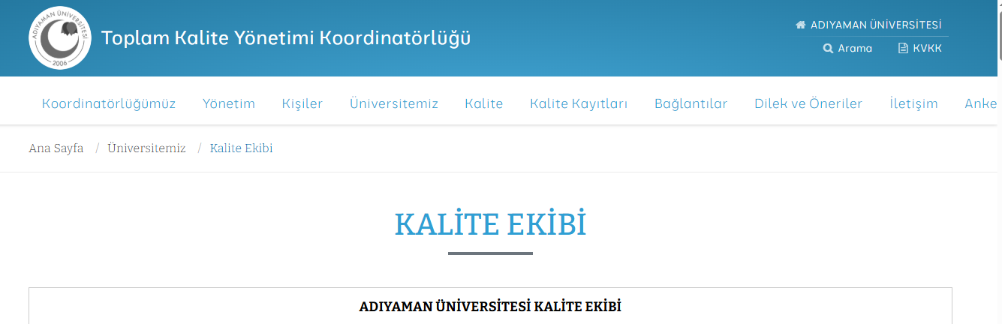
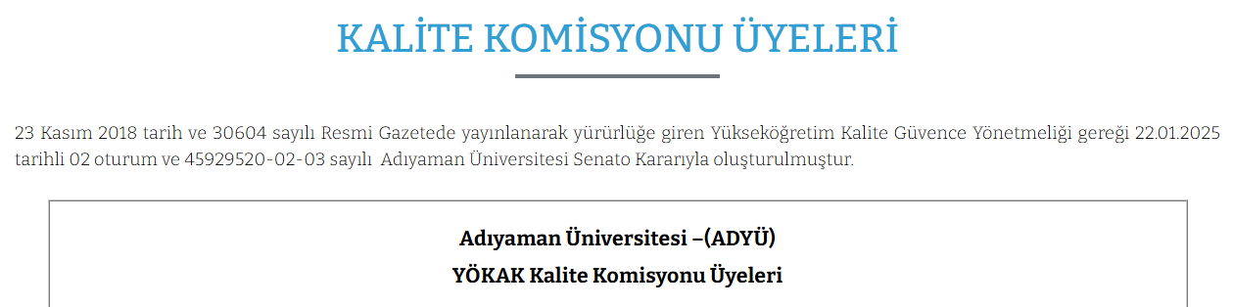
KOMİSYONLAR
TS EN ISO 9001:2015 KYS
116 KİŞİLİK
ADYÜ YÖKAK
56 KİŞİLİK
TOPLAM KALİTE YÖNETİMİ KOORDİNATÖRLÜĞÜ

Slide 11
YENİ KURULACAK KOMİSYONLAR
TS ISO 14001: ÇEVRE YÖNETİM SİSTEMİ
TS EN ISO 50001: ENERJİ YÖNETİM SİSTEMİ
TS ISO 46001: SU VERİMLİLİĞİ YÖNETİM SİSTEMİ
TOPLAM KALİTE YÖNETİMİ KOORDİNATÖRLÜĞÜ

Slide 12
BİRİME İLİŞKİN BİLGİLER
KOORDİNATÖRLÜK | TAŞINIR MALZEME TÜRLERİ
 | BİLGİSAYAR | LAPTOP | IP TELEFON | YAZICI | OFİS ÇALIŞMA MASASI | MİSAFİR KOLTUKLARI | ÇALIŞMA KOLTUKLARI | DOSYA DOLAPLARI | KLİMA | TOPLAM
Toplam Kalite Koordinatörlüğü | 5 | 3 | 2 | 3 | 3 | 9 | 3 | 4 | 2 | 34
HİZMET ALANLARI | OFİS SAYISI | ALAN(m²) | KULLANAN KİŞİ SAYISI
AKADEMİK PERSONEL HİZMET ALANI | 1 | 30 | 1
İDARİ PERSONEL HİZMET ALANI | 1 | 30 | 2
TOPLAM | 2 | 60 | 3
TOPLAM KALİTE YÖNETİMİ KOORDİNATÖRLÜĞÜ

Slide 13
TOPLAM KALİTE KOORDİNATÖRLÜĞÜ BİRİM FAALİYETLERİ
TS-EN-ISO 9001:2015 KALİTE YÖNETİM SİSTEMİ Çalışmaları
TS ISO 14001: ÇEVRE YÖNETİM SİSTEMİ Çalışmaları
TS EN ISO 50001: ENERJİ YÖNETİM SİSTEMİ Çalışmaları
TS ISO 46001: SU VERİMLİLİĞİ YÖNETİM SİSTEMİ Çalışmaları
YÜKSEKÖĞRETİM KALİTE KURULU (YÖKAK) Çalışmaları
PROGRAM AKREDİTASYONU DESTEK Faaliyetleri
KALİTE FARKINDALIK Çalışmaları
ADYÜ KALİTE ÖĞRENCİ TOPLULUĞU Faaliyetleri

Slide 14
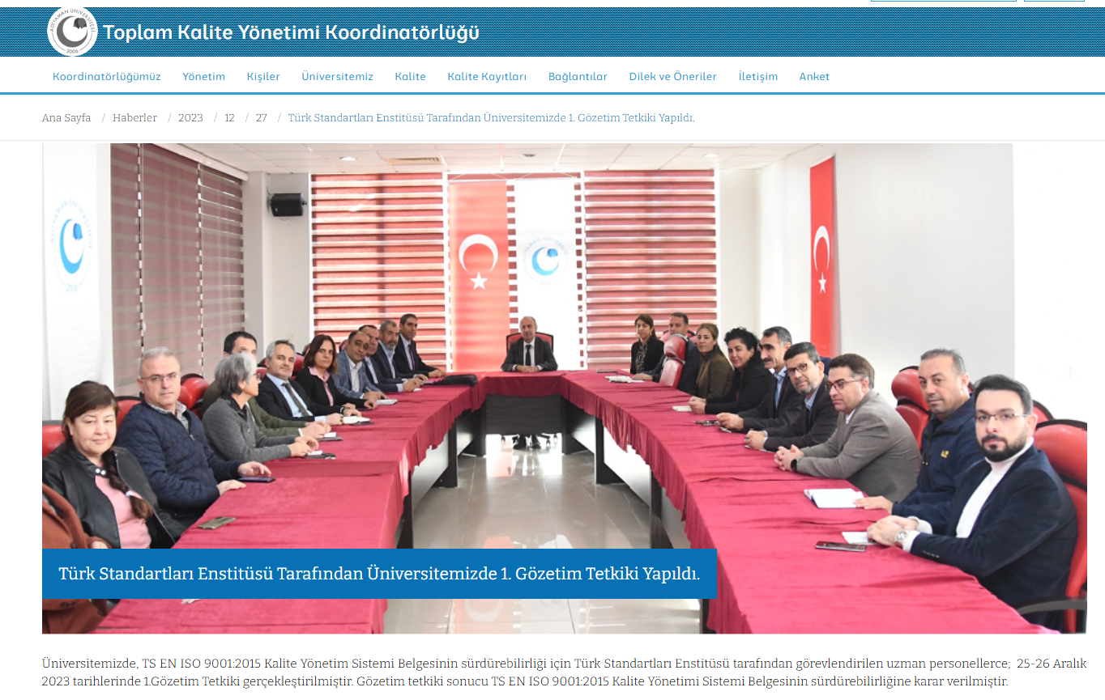

Slide 15
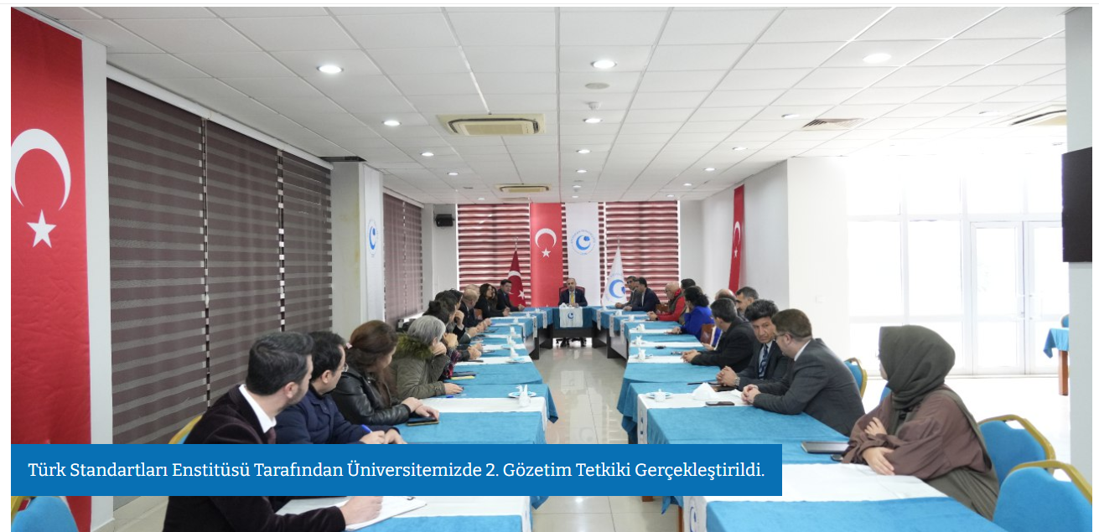

Slide 16
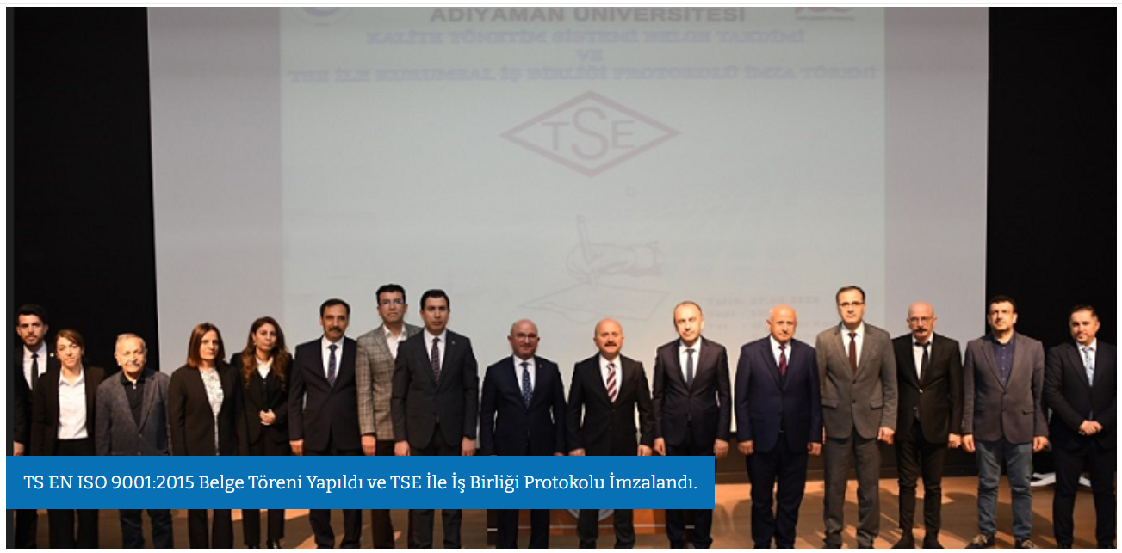

Slide 17
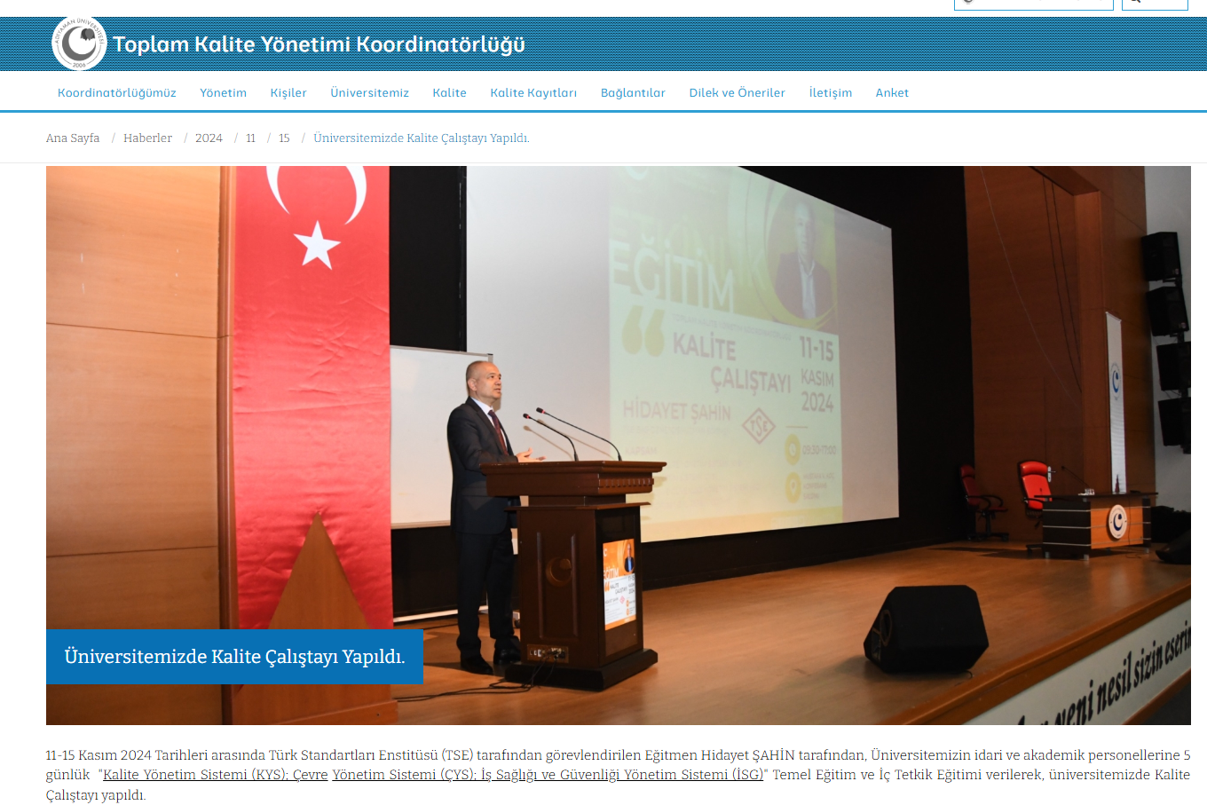

Slide 18
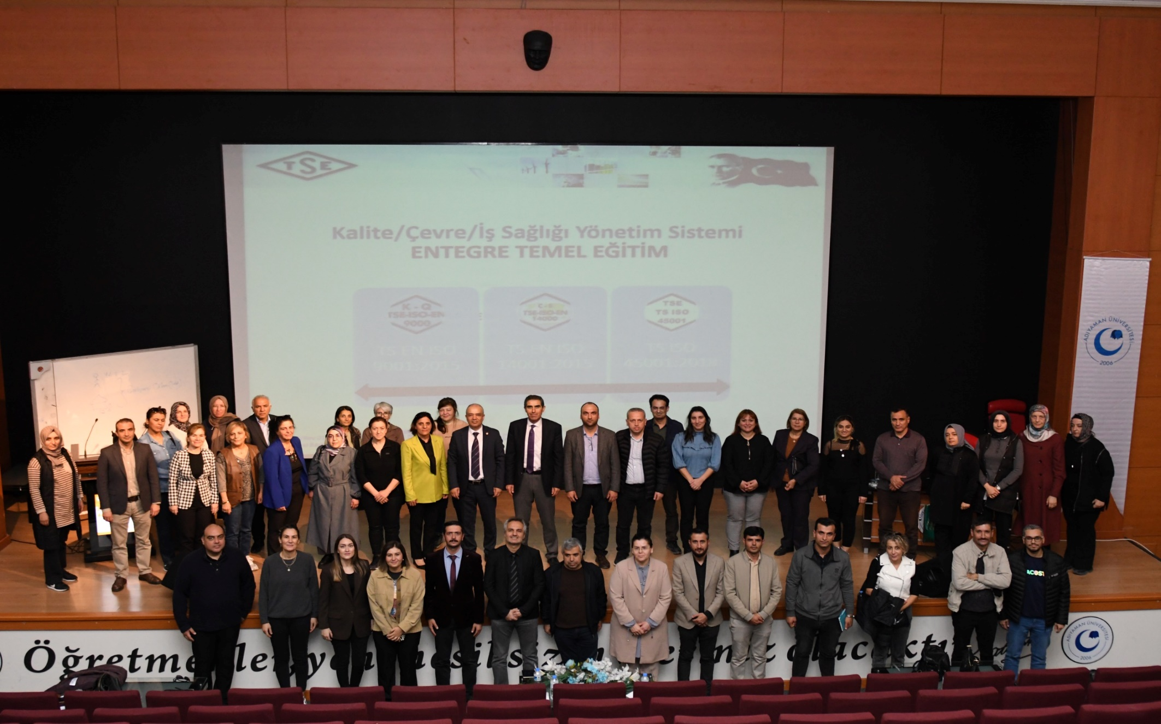
TSE KALİTE/ÇEVRE/İŞ SAĞLIĞI YÖNETİM SİSTEMİ ENTEGRE TEMEL EĞİTİM VE ÇALIŞTAYI

Slide 19
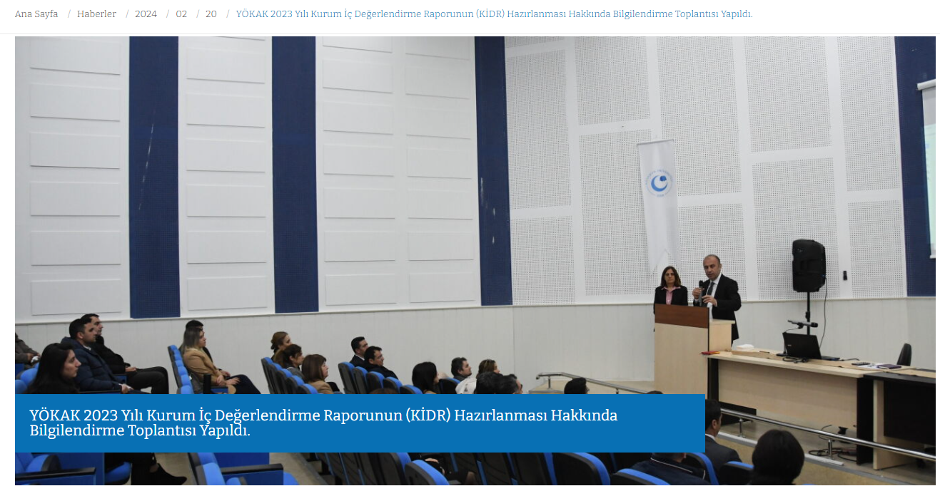

Slide 20
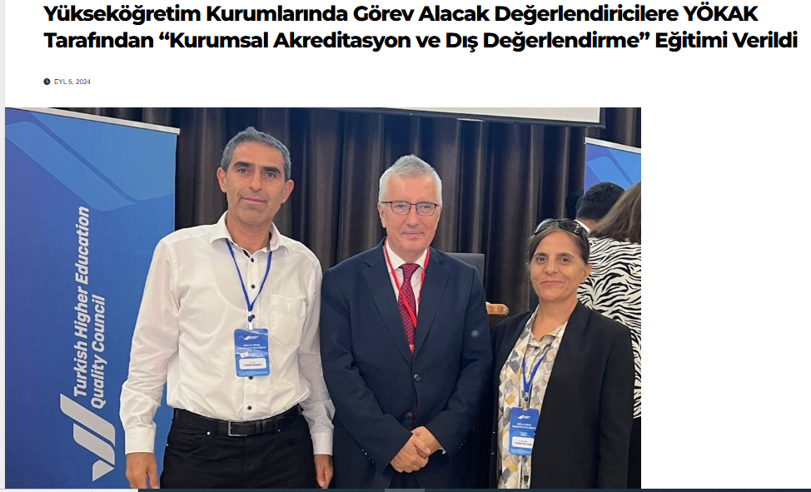

Slide 21
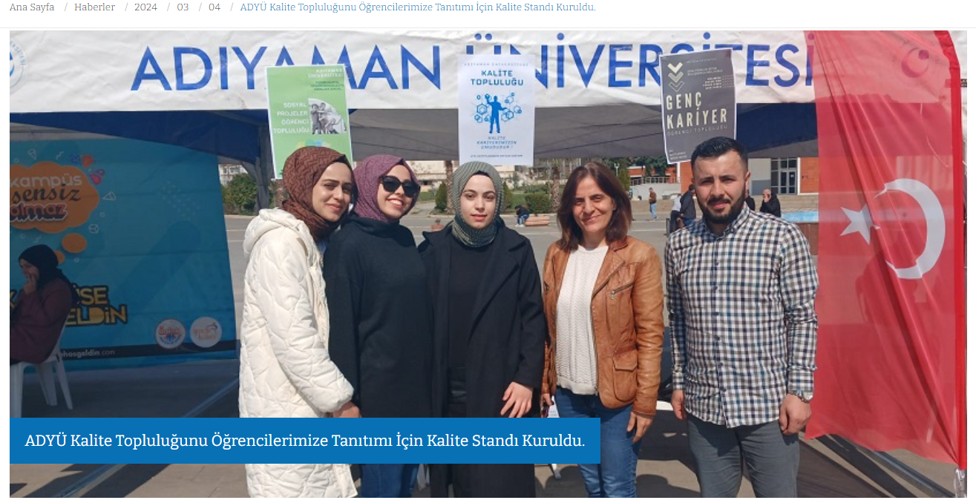

Slide 22
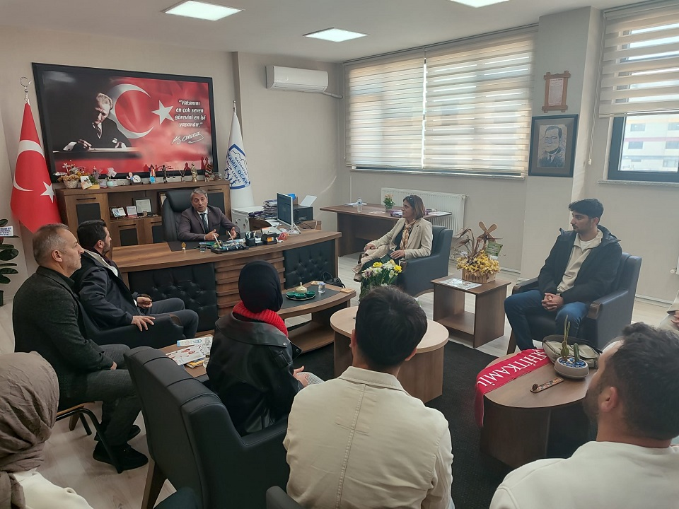
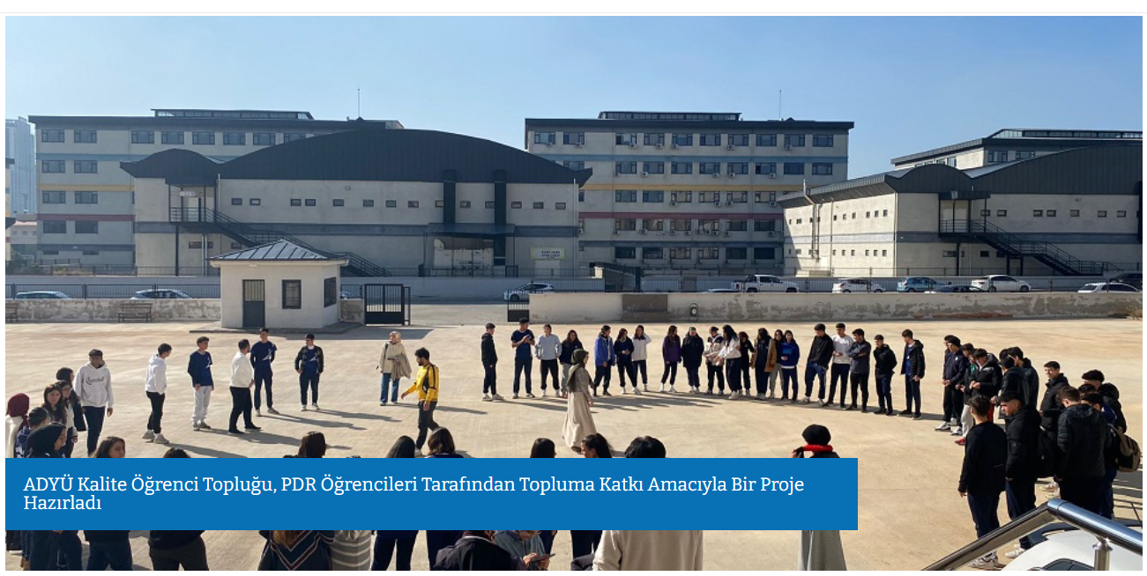
ADYÜ KALİTE TOPLULUĞU İLE GAZİANTEP KAMİL OCAK SPOR LİSESİ İŞBİRLİĞİ İLE «BENİM REHBERİM» PROJESİ TAMAMLANDI

Slide 23
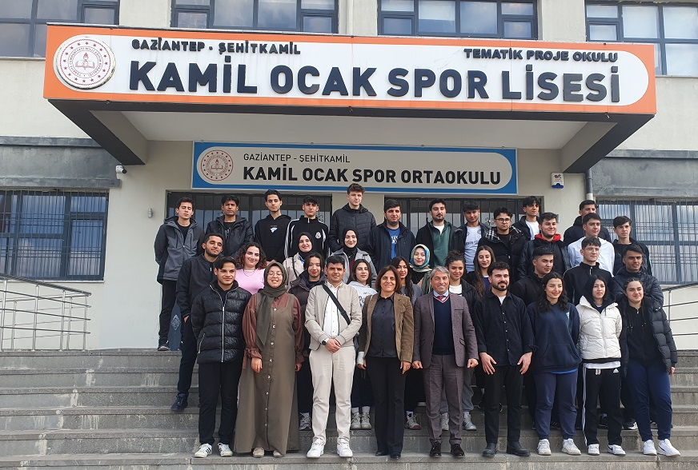

Slide 24
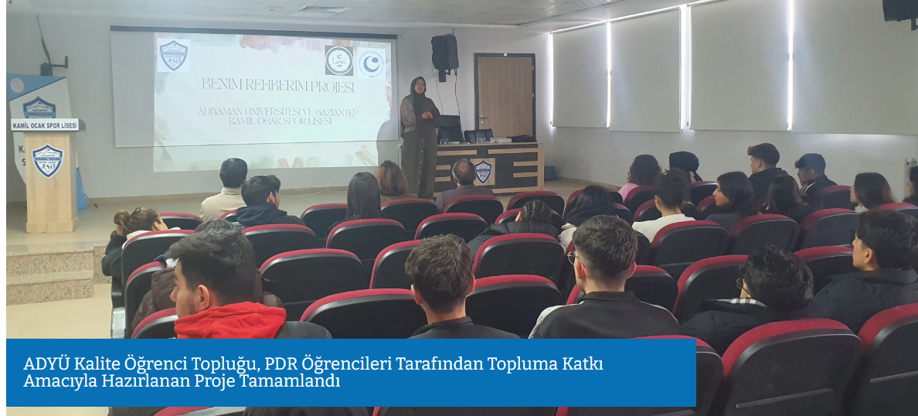

Slide 25
TOPLAM KALİTE YÖNETİMİ KOORDİNATÖRLÜĞÜ FAALİYETLERİ
Faaliyet Alanları​ |  | 2015​ | 2017​ | 2019​ | 2021​ | 2023​
Dokümantasyon​ | Kalite El Kitabı​ (KEK) | Hazırlandı​ | Revizyon Edildi​ | -----​ | Yeniden Yazıldı​ | Revizyon Edildi​
 | Planlar​ | 4​ | 2​ | 1​ | 9​ | 12​
 | Prosesler​ | 5​ | 1​ | ----​ | 10​ | Revizyon Edildi​
 | Prosedürler​ | 5​ | 1​ | ----​ | 11​ | 14​
 | Listeler​ | 10​ | 2​ | 1​ | 9​ | 6​
 | Görev Tanımları​ | 1​ | 40​ | 92​ | 18​ | 24​
 | Talimatlar​ | 8​ | 20​ | 35​ | 23​ | 50​
 | Formlar​ | 162​ | 53​ | 60​ | 56​ | 120​
Memnuniyet Anketleri​ | Akademik​,İdari​ ve Öğrenci​ | 2​ | 2​ | 2​ | 1​ | 1​
Genel Toplamda​ | 951 adet doküman oluşturulmuş, oluşturulan bu dokümanlar kalite yönetim sistemine uygun hale getirilip, web sayfamızda güncel dokümanlar listesinde yayınlanmıştır.
TOPLAM KALİTE YÖNETİMİ KOORDİNATÖRLÜĞÜ

Slide 26

2020-2024 TAMAMLANAN FAALİYETLERİMİZ
Kurum İçi Değerlendirme Raporu (KIDR) Bilgilendirme Toplantısı Yapıldı | Komisyon Üyeleri | 22.01.2020
Dokümantasyon Eğitimi verildi | TTO Personeline | 06.08.2020-12.08.2020
YÖKAK Dış İzleme Hakkında Bilgilendirme Toplantısı yapıldı | Kalite Komisyon Üyeleri | 05.11.2020
YÖKAK Dış İzleme yapıldı | Rektör/Kalite Komisyon Üyeleri | 24.12.2020
Adıyaman Üniversitesi Kurum İç ve Dış Raporlarının Senato Bilgilendirme Sunumu gerçekleştirildi | YÖKAK Değerlendirme Takımı/ADYÜ Senatörleri | 24.12.2020
Dış Paydaşlarımızla Zoom Üzerinden Kalite Yönetimi Sistemi Programları Hakkında Bilgilendirme Toplantısı | Dış Paydaşlar | 13-14.01.2021
Genel Memnuniyet Anketleri Yapıldı | İç Paydaşlar | 14-17.01.2021
Tamamlanan Faaliyetler
TOPLAM KALİTE YÖNETİMİ KOORDİNATÖRLÜĞÜ

Slide 27
2020-2024 TAMAMLANAN FAALİYETLERİMİZ
Üniversitemizin Kalite Komisyonu Üyelerine FEDEK Tarafından Zoom Üzerinden Bölümlerin Akredite Edilmesi Hakkında Bilgi Verildi | Kalite Komisyon Üyeleri | 18.01.2021
Üniversitemizin YÖKAK Kalite Komisyonu Başkanlarına Kurum İç Değerlendirme Raporunun (KIDR) Hazırlanıp ve Sisteme Yüklenilmesi Hakkında Bilgi Verildi | Kalite Komisyon Başkanları | 02.03.2021
Öğrenci, İdari ve Akademik Personellere Memnuniyet Anketleri yapıldı | Tüm Birimler | 02.02.2021-30.03.2021
Birimlerde TS-EN ISO 9001:2015 KYS İç Tetkikleri yapıldı | Tüm Birimler | 23.03.2021-04.04.2021
Kurum İç Değerlendirme Raporunun (KIDR) YÖKAK Sistemine Yüklenilmesi Tamamlandı | Kalite Komisyon Başkanları | 10.04.2021
Kurum İç Değerlendirme Raporu (KIDR) Senatoda Görüşüldü 2020 Yılı Kurum İç Değerlendirme Raporu (KIDR) ve Kurumsal İzleme Raporu Hakkında Senatörlere Bilgi verildi 2020 Yılı Kurum İç Değerlendirme Raporu (KIDR) Senatoda Görüşüldü | Senatörler | 17.06.2021
Akademik-İdari Personel ve Öğrencilere Anketler Yapıldı | İç Paydaşlar | 15-30.10.2021
ADYÜ Kalite Öğrenci Topluluğu Kuruldu | Akademik, İdari ve Öğrenciler | 29.12.2021
Tamamlanan Faaliyetler
TOPLAM KALİTE YÖNETİMİ KOORDİNATÖRLÜĞÜ

Slide 28
2020-2024 TAMAMLANAN FAALİYETLERİMİZ
Diş hekimliği fakültesine dokümantasyon eğitimi verildi | İdari Personel | 16.02.2022
Üniversitemizin kalite komisyonu üyelerine kurumsal iç değerlendirme raporunun (KIDR) hazırlanıp ve sisteme yüklenilmesi hakkında bilgi verildi | Kalite Komisyon Üyeleri | 17.02.2022
Üniversitemizin kalite komisyonu başkanları ile kurumsal iç değerlendirme raporunda (KIDR) belirlenen iyileştirmeler değerlendirildi. | Kalite Komisyon Başkanları | 29.03.2022
Üniversitemizin kalite öğrenci topluluğu Gaziantep üniversitesinde düzenlenen «Standartların üniversite ve toplumdaki yeri" konulu etkinliğine katıldı. | Kalite Öğrenci Topluluğu | 29.03.2022
Birimlerde TS-EN ISO 9001:2015 KYS İç Tetkikleri yapıldı | Tüm Birimler | 04 - 18.04.2022
İç paydaş memnuniyet anketleri yapıldı | Tüm Birimler | 10-27.05.2022
Üniversitemizin ADYÜ Kalite Öğrenci Topluluğu başkanı ve bir üyesi, Ege Üniversitesinde düzenlenen: YÖKAK Kalite güvence sistemine ilişkin öğrenci farkındalığı ana temasıyla ''kalite toplulukları öğrenci zirvesi'ne katıldı. | Kalite Öğrenci Topluluğu | 03-05-06.2022
Kalite yönetimi koordinatör yardımcısı Dr. Öğretim üyesi Cavidan GÜL VARIŞ tarafından üniversitemiz senatörlerine sunum yapılarak, yönetimin gözden geçirme (YGG) toplantısı yapıldı. | Senatörler/Birim Yöneticileri | 01.07.2022
Tamamlanan Faaliyetler
TOPLAM KALİTE YÖNETİMİ KOORDİNATÖRLÜĞÜ

Slide 29
2020-2024 TAMAMLANAN FAALİYETLERİMİZ
Dr. Öğretim üyesi Cavidan GÜL VARIŞ tarafından üniversitemizin eğitim, öğretim konusundaki gelişmeye açık yönlerin iyileştirilmesi için Eğitim Kalite Komisyonuna sunum yapıldı. | Eğitim Kalite Komisyon Üyeleri | 06.10.2022
ADYÜ öğrenci kalite topluluğu üyeleri üniversitemizde öğrencilere kaliteyi tanıtmak ve kalite kültürünü oluşturmak amacıyla etkinlik tanıtım toplantısı düzenlendi. | ADYÜ Öğrenci Kalite Topluluğu/Kalite Koor./Kariyer Geliştirme Müdürlüğü | 27.10.2022
ADYÜ öğrenci kalite topluluk başkanı seçimi yapıldı. | ADYÜ Öğrenci Kalite Topluluğu Üyeleri/Kalite Koor. | 24.11.2022
ADYÜ Kalite Topluluk Başkanı YÖKAK Kalite Elçileri Farkındalık Çalıştayına katıldı. | Fırat Üniversitesi | 05-06.12.2022
TS EN ISO 9001:2015 kalite yönetim sistemi belgelendirme süreci hakkında bilgilendirme toplantısı yapıldı. | Birim Yöneticileri | 08.12.2022
TS EN ISO 9001:2015 kalite yönetim sistemi belgesinin alınması kapsamında, 20 aralık 2022 tarihinde açılış toplantısı yapılarak 20-23 aralık 2022 tarihleri arasında Türk standartları enstitüsü tarafından üniversitemize bağlı birimlerde dış tetkik gerçekleştirildi. | TSE / Akademik ve İdari Birimler | 19-23.12.2022
Tamamlanan Faaliyetler
TOPLAM KALİTE YÖNETİMİ KOORDİNATÖRLÜĞÜ

Slide 30
2020-2024 TAMAMLANAN FAALİYETLERİMİZ
Üniversitemizin dış paydaşı tarafından Kalite Ekibine QDMS Strateji ve Kalite Yönetim Sistemi Tanıtım sunumu yapıldı | Kalite Ekibi | 19.10.2023
Birimlerde TS-EN ISO 9001:2015 KYS İç Tetkikleri yapıldı | Tüm Birimler | 24.10-03.11.2023
İç paydaş memnuniyet anketleri yapıldı | Tüm Birimler | 10-30.11.2023
Adıyaman Üniversitesi Kalite Çalıştayı düzenlendi | Tüm Birimler | 19-21.12.2023
TSE Tarafından Üniversitemizde 1. Gözetim Tetkiki Yapıldı | Tüm Birimler | 25-26.12.2023
Tamamlanan Faaliyetler
TOPLAM KALİTE YÖNETİMİ KOORDİNATÖRLÜĞÜ

Slide 31
2020-2024 TAMAMLANAN FAALİYETLERİMİZ
Kalite Güvence Komisyonu Üyelerine Kurum İç Değerlendirme Raporunun (KİDR) Hazırlanıp YÖKAK Sistemine Yüklenmesi Hakkında Eğitim Verildi | Kalite Komisyon Üyeleri | 20.02.2024
TS EN ISO 9001:2015 Belge Töreni Yapıldı ve TSE İle İş Birliği Protokolü imzalandı. | İç ve Dış Paydaşlar | 27.03.2024
Üniversitemizin İdari ve Akademik Personelleriyle Kalite Çalıştayı yapıldı. | İdari ve Akademik Personeller | 11-15.11.2024
Üniversitemizde tüm birimlerde TS-EN ISO 9001:2015 KYS İç Tetkikleri yapıldı iç tetkikler yapıldı. | Tüm Birimler | 02-17.12.2024
Kalite Yönetimi Koordinatör Yardımcısı Dr. Öğretim Üyesi Cavidan GÜL VARIŞ tarafından üniversitemiz senatörlerine sunum yapılarak, Yönetimin Gözden Geçirme (YGG) Toplantısı yapıldı. | Senatörler | 18.12.2024
TSE Tarafından TS EN ISO 9001:2015 Kalite Yönetim Sistemi Belgesi 2. Gözetim Tetkiki Gerçekleştirildi. | Tetkik Planı | 24-25.12.2024
Tamamlanan Faaliyetler
TOPLAM KALİTE YÖNETİMİ KOORDİNATÖRLÜĞÜ

Slide 32
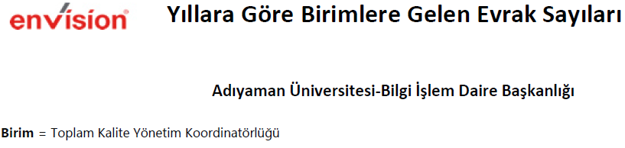
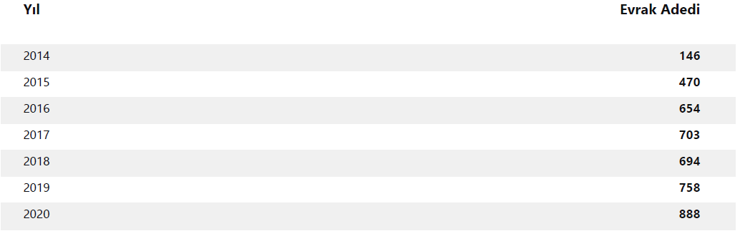
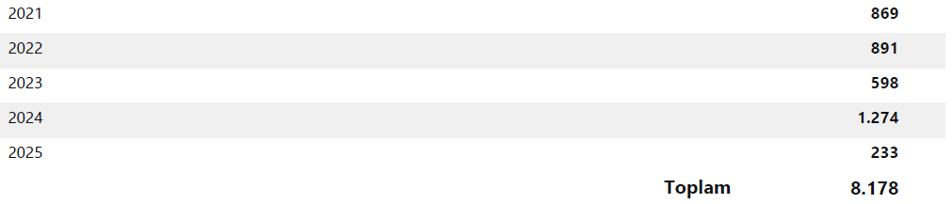
2020-2024 TAMAMLANAN FAALİYETLERİMİZ
TOPLAM KALİTE YÖNETİMİ KOORDİNATÖRLÜĞÜ

Slide 33
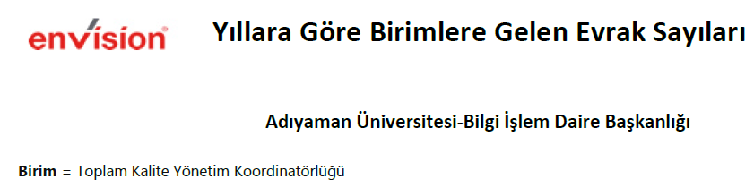
2020-2024 TAMAMLANAN FAALİYETLERİMİZ
TOPLAM KALİTE YÖNETİMİ KOORDİNATÖRLÜĞÜ

Slide 34
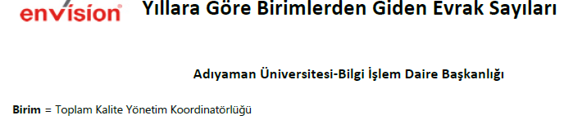
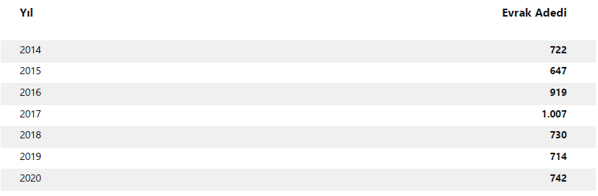
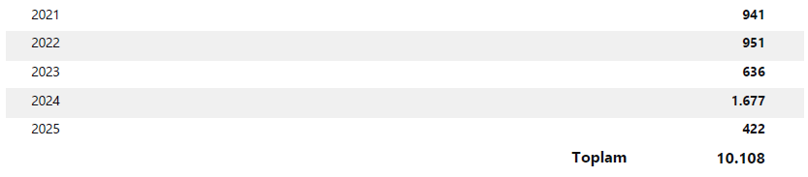
2020-2024 TAMAMLANAN FAALİYETLERİMİZ
TOPLAM KALİTE YÖNETİMİ KOORDİNATÖRLÜĞÜ

Slide 35
2020-2024 TAMAMLANAN FAALİYETLERİMİZ
TOPLAM KALİTE YÖNETİMİ KOORDİNATÖRLÜĞÜ

Slide 36
KURUM BÜNYESİNDE YAPILAN GELİŞTİRMELER
Kalite Yönetim Koordinatörlüğü Kurulmadan Önceki Durum​ |  |  | Kurulduktan Sonra​
DOKÜMANTASYON​LAR | Kalite El Kitabı​ (KEK) | Yoktu​ | Oluşturuldu​
 | Planlar​ | Sadece Yasal planlar Mevcuttu​ | Planlar Oluşturuldu​
 | Prosesler​ | Yoktu​ | Oluşturuldu​
 | Prosedürler​ | Yoktu​ | Oluşturuldu​
 | Listeler​ | Yoktu​ | Oluşturuldu​
 | ​ ​ Görev Tanımları​ | Yasal Mevzuatlarda yazandı​ | Görev Tanımları Yasal Şartlar ve Mevzuat Şatlarına Göre Yapılıp Personel İşe Başladığı Anda İmza Karşılığı Tebliğ Edildi​
 | Talimatlar​ | Yoktu​ | Oluşturuldu​
 | ​ ​ Formlar​ | -Her birimde farklı bir form kullanılmaktaydı. -Tüm birimlerin kullanacağı standart bir formu yoktu izlenebilirliği yapılmıyordu.​ | Formlar standart hale getirilip her birimin ortak kullandığı formlar oluşturuldu. Güncel doküman listesinden izlenmesi yapılıyor​.
TOPLAM KALİTE YÖNETİMİ KOORDİNATÖRLÜĞÜ

Slide 37
KURUM BÜNYESİNDE YAPILAN GELİŞTİRMELER
Kalite Yönetim Koordinatörlüğü Kurulmadan Önceki Durum |  | Birimimiz Kurulduktan Sonraki Durumumuz​
Anketler​ | Yapılmıyordu Memnuniyet Oranları Bilinmiyordu​ | Anketler yılda iki defa tüm birimlerde yapılıp memnuniyet oranları ölçülüyor ve veriler YGG toplantısında sunuluyor​
İç Tetkikler​ | ​Yapılmıyordu. Bilinmiyordu​ | TSE’den alınan eğitimlerle kendi personelimizden iç tetkikçi yetiştirildi ve yılda iki defa tüm birimler tetkik ediliyor.​
Düzeltici Faaliyetler​ (DF) | ​DF Açılmıyordu​ | DF’lerin oluşturulması ve kapatılması hakkında tüm birimlere eğitim verildi​
İstek ve Öneriler​ | İstek ve Öneri Kutuları Yoktu​ | İstek ve öneri kutuları oluşturulup izleniyor ve bize gelen dilek öneriler YGG toplantısına sunulmaktadır.​
Yönetimin Gözden Geçirilmesi (YGG) Toplantısı​ | ​ ​Yapılmıyordu​ | İç Tetkikten gelen uygunsuzluklar, anketlerden elde edilen analiz verileri doğrultusunda fırsat alanlarımız, gelişmeye açık yönlerimiz dahil dokuz başlıkta görüşülüyor.​
Birimin Kalite Hedefleri​ | ​Yapılmıyordu​ | Her birim kalite hedeflerini her yıl oluşturmakta, ölçüp izlemekte ve birimlerin altı aylık ölçüm sonuçları da TKYK tarafından izlenmektedir.​
TOPLAM KALİTE YÖNETİMİ KOORDİNATÖRLÜĞÜ

Slide 38
KURUM BÜNYESİNDE YAPILAN İYİLEŞTİRMELER
 | SAYI
Birim içi yapılan iyileştirme sayısı | 12
Yönetimin Gözden Geçirilme (YGG) Toplantısından sonra birimlerde yapılan toplam iyileştirme sayısı | 65
İç Tetkik sonrası birimlerde açılan düzeltici faaliyet sayısı | 130
İç tetkik sonrası birimlerde yapılan iyileştirme sayısı | 70
TOPLAM KALİTE YÖNETİMİ KOORDİNATÖRLÜĞÜ

Slide 39
TOPLUMSAL KATKI ÇALIŞMALARI
Üniversitemizin Kalite Öğrenci Topluluğu Gaziantep Üniversitesinde 29.03.2022 tarihinde düzenlenen "Standartların Üniversite ve Toplumdaki Yeri" konulu etkinliğine katıldı.
ADYÜ Kalite Topluluk Başkanı 05-06.12.2022 tarihleri arasında Fırat Üniversitesinde ‘YÖKAK Kalite Elçileri Farkındalık Çalıştayı’na katıldı.
TKY Koordinatörü Dr. Öğr. Üyesi Cavidan GÜL VARIŞ, Rektörlük onayı ile 27-28 Haziran 2024 tarihlerinde Adıyaman Belediyesi’inde Stratejik Plan Hazırlama Eğitimi verdi.
ADYÜ Kalite Topluluğu bir proje kapsamında 29 Kasım 2024 tarihinde Gaziantep Kamil Ocak Spor Lisesine Tematik Motivasyon içerikli etkinliklerinin ilkini gerçekleştirdi.
TKY Koordinatörü Dr. Öğr. Üyesi Cavidan GÜL VARIŞ’ın 10-15 Aralık 2024 tarihlerinde Ardahan Üniversitesine YÖKAK Dış Değerlendiricisi olarak görevlendirilmesi.
TOPLAM KALİTE YÖNETİMİ KOORDİNATÖRLÜĞÜ

Slide 40
2024 HEDEFLERİ VE GERÇEKLEŞTİRME ORANLARI
NO | Hedef Göstergesi (örnektir) | Ölçü Birimi | Gerçekleşen(2023) | Hedef (2024) | Gerçekleşme Değeri | Gerçekleşme Yüzdesi (%)
1 | Üniversitemizde Öğrencilerde Kalite Bilincinin Oluşturup Yaygınlaştırma sayısını arttırma | Adet | 1 | 4 | 4 | 100
2 | Paydaş Üniversitede Yapılan Kalite Etkinliklerine Kalite Topluluğunun Katılımları | Adet | 1 | 1 | 1 | 100
3 | YÖKAK Tarafından İstenen Kurum İçi Değerlendirme Raporlarını (KIDR) Zamanında Sisteme giriş yapmak. | Adet | 1 | 1 | 1 | 100
4 | TSE’den 9001:2015 Kalite Yönetim Sistemi Belgesi İçin Gözetim Tetkikinden Geçmek | Adet | 1 | 1 | 1 | 100
5 | ADYÜ Genel memnuniyet anketi | Adet | 1 | 2 | 1 | 50
6 | Kalite yönetim sistemi kurulması çerçevesinde verilen eğitimlerin sayısı | Adet | 7 | 10 | 10 | 100
7 | Dış değerlendirme raporlarında çıkan gelişmeye açık yönlerin güçlü yöne çevirme sayısı | Adet | 7 | 12 | 12 | 100
8 | Kaliteyi öğrencilere tanıtım faaliyetlerin sayısı | Adet | 1 | 2 | 2 | 100
9 | ADYÜ kalite öğrenci topluluğunun faaliyetlerin sayısı | Adet | 3 | 3 | 3 | 100
TOPLAM KALİTE YÖNETİMİ KOORDİNATÖRLÜĞÜ

Slide 41
2025 YILI HEDEFLERİMİZ
Üniversitemiz Öğrencilerinde Kalite Bilincini Oluşturup Yaygınlaştırılmasını Sağlamak Amacıyla Faaliyet Sayısını Artırmak
Paydaş Üniversitede Yapılan Kalite Etkinliklerine Kalite Topluluğunun Katılımlarını Artırmak
YÖKAK Tarafından İstenen Kurum İçi Değerlendirme Raporlarını Zamanında Sunmak
TSE’den 9001:2015 Kalite Yönetim Sistemi Belgesi İçin Gözetim Tetkikinden Geçmek
Genel Memnuniyet Oranını Arttırmak
Kalite Yönetim Sistemi Kurulması Çerçevesinde Verilen Eğitimlerin Sayısını Arttırmak
Dış Değerlendirme Raporlarında Çıkan Gelişmeye Açık Yönleri Güçlü Yöne Çevirme Sayısını Arttırmak
ADYÜ Kalite Öğrenci Topluluğunun Faaliyetleri Sayısını Artırmak
TOPLAM KALİTE YÖNETİMİ KOORDİNATÖRLÜĞÜ

Slide 42

TALEPLER, ÖNERİLER

Slide 43
TALEPLER, ÖNERİLER
Üniversitemiz öğrenci, akademik ve idari personellerimizde kalite farkındalığının artırılması için üst yönetim desteklerinin devam etmesi.
Akademik birimlerde program akreditasyonları için teşvik ve motivasyon çalışmalarının artırılması.
Üniversitemizde akademik ve idari personele yönelik ödüllendirme mekanizmasının kurulması
Mezun takip sisteminin aktifleştirilmesi
Üniversitemizin dış paydaşlarla etkileşiminin artırılması ve kayıt altına alınması.
Üniversitemiz faaliyetlerine iç paydaş (öğrenci-akademik-idari) katılımının artırılması
Üniversitemizde toplumsal katkı çalışmaları için teşvik, destek ve motivasyonun artırılması.
AR-GE ve inovasyon desteklerinin artırılması
Üniversitemizdeki sürdürülebilirlik, çevre, iş güvenliği, enerji-su-insan kaynaklarının verimli kullanımını sağlamak için yapılan çalışmaların artırılması.
TOPLAM KALİTE YÖNETİMİ KOORDİNATÖRLÜĞÜ

Slide 44
TALEPLER, ÖNERİLER
10. Üniversitemizin Eğitim öğretim politikasının oluşturulması
11. Üniversitemizde uluslararasılaşma çalışmalarının artırılması
12. Üniversitemizdeki ölçme değerlendirme biriminin aktifleştirilmesi
13. Üniversitemizde eğiticilerin eğitimine yönelik birim ya da mekanizmanın kurulması
14. Kalite Biriminin Personel Sayısının Artırılması
15. EĞITIM-ÖĞRETIM, ARAŞTIRMA GELIŞTIRME, TOPLUMSAL KATKI VE LIDERLIK alanlarında yapılan çalışmaların performans kriterlerinin belirlenip kalite standartlarımıza ve stratejik planımıza uygun olarak kayıt altına alınması, ölçülmesi, analiz edilmesi, izlenmesi ve sonuç olarak gerekli iyileştirmelerin yapılması amacıyla gerekli çalışmaların hızlandırılması.
TOPLAM KALİTE YÖNETİMİ KOORDİNATÖRLÜĞÜ

Slide 45
Bilimle Yüksel Geleceğe Yön Ver

